Slide 1

播州区人民医院
肛瘘健康小讲座
肛肠科

Slide 2

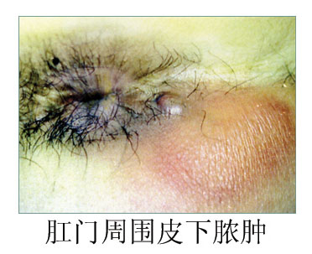
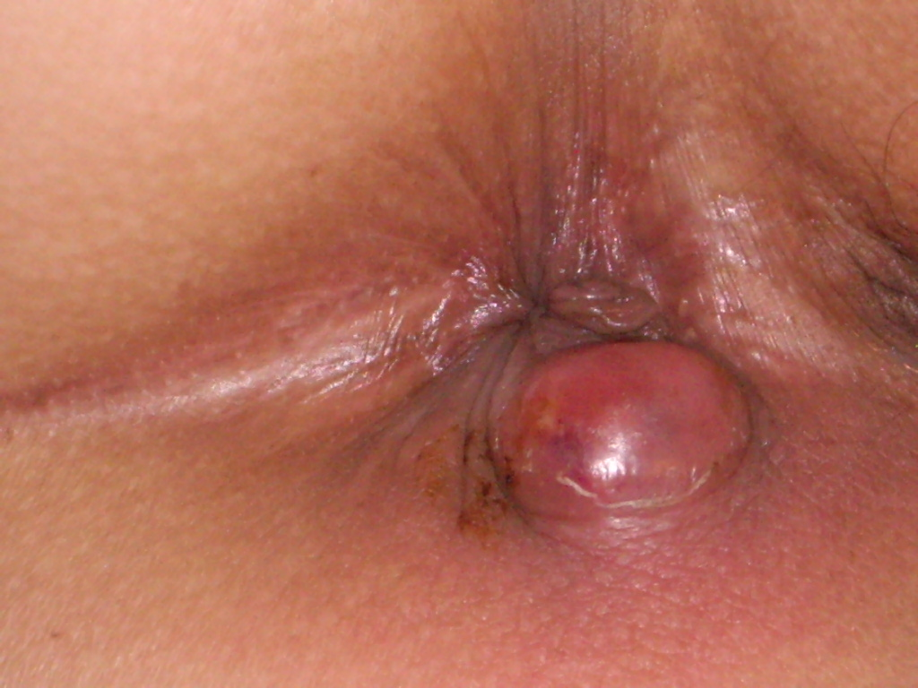
您认识肛瘘吗?

Slide 3

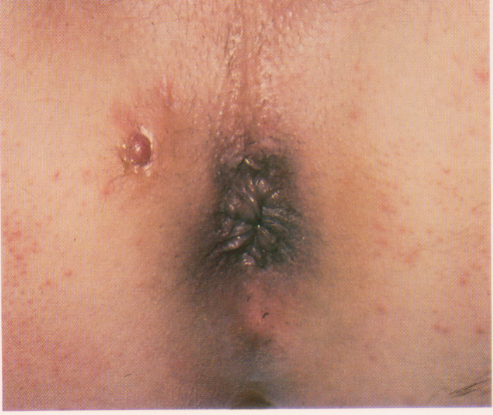
您认识肛瘘吗?

Slide 4
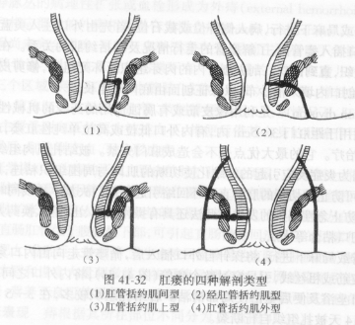
定义：
直肠肛管与肛门周围皮肤之间的感染性通道，约占肛肠疾病的25%，仅次于痔。由内口、瘘管、外口三部分组成。内口常位于直肠下部或肛管，多为一个；外口在肛周皮肤上，可为一个或多个，经久不愈或间歇性反复发作。

Slide 5

病因：
主要是细菌感染，
大肠杆菌、
结核杆菌、 肛隐窝·肛腺导管·肛腺 肛周脓肿
变形杆菌，
脓液在肛周流窜或在肠粘膜下滞留，当脓肿自溃或切开后形成肛瘘，因化脓性感染发展而成的肛瘘约占肛瘘的95%以上，其次是克罗恩病、直肠炎、直肠癌等。
Notes:
病因
大部分肛瘘由直肠肛管周围脓肿引起，因此内口多在齿状线上肛窦处，脓肿自行破溃或切开引流处形成外口，位于肛周皮肤上。由于外口生长较快，脓肿常假性愈合，导致脓肿反复发作破溃或切开，形成多个瘘管和外口，使单纯性

Slide 6
形成和发展：
可分为以下几个阶段：
(一) 早期细菌入侵阶段：
（二）脓液形成阶段：
（三）瘘道形成阶段：

Slide 7
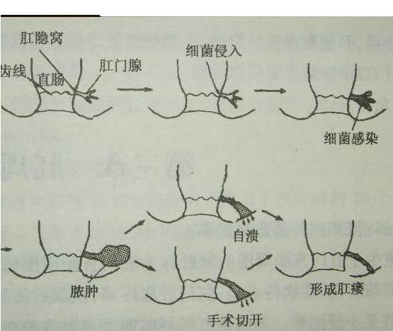
肛腺感染学说示意图

Slide 8
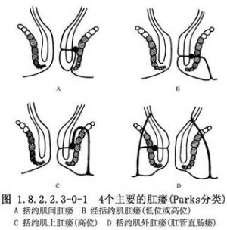
分类：
1.按瘘管位置高低（1975年全国肛肠学术会议统一分类标准以外括约肌深部为界限）此种分类方法，临床较为常用。
（1）低位肛瘘 瘘管位于外括约肌深部以下.
（2）高位肛瘘 瘘管位于外括约肌深部以上。

Slide 9
临床表现：
肛瘘外口反复流出少量脓性、血性、粘液性分泌物为主要症状，较大的高位肛瘘，因瘘管位于括约肌外，不受括约肌控制，常有粪便及气体排出。由于分泌物的刺激，使肛门部潮湿、瘙痒，有时形成湿疹。当外口愈合，瘘管中有脓肿形成时，可感到明显疼痛，同时伴有寒战、高热、乏力等全身感染症状，脓肿穿破或切开引流后，症状缓解。上述症状反复发作是瘘管的临床特点。

Slide 10
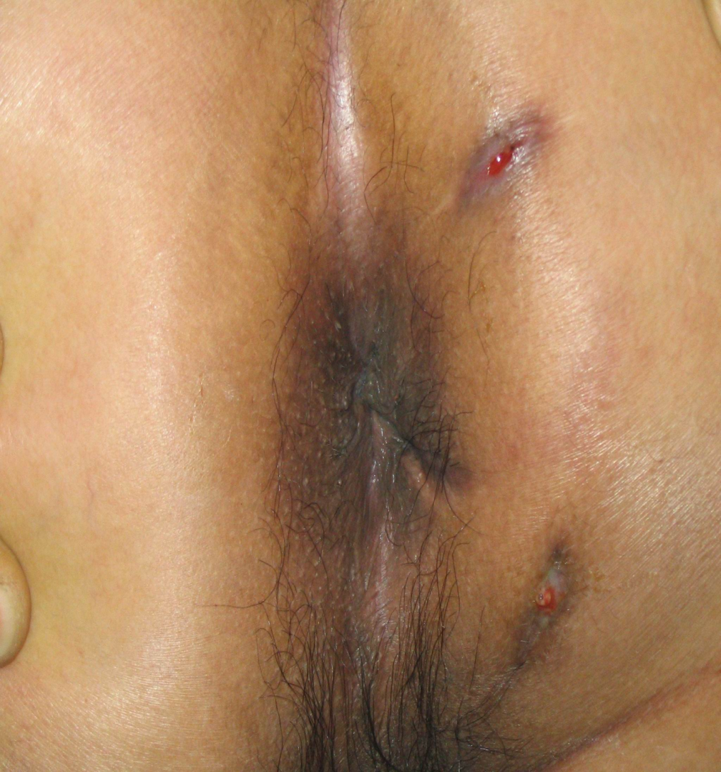

Slide 11
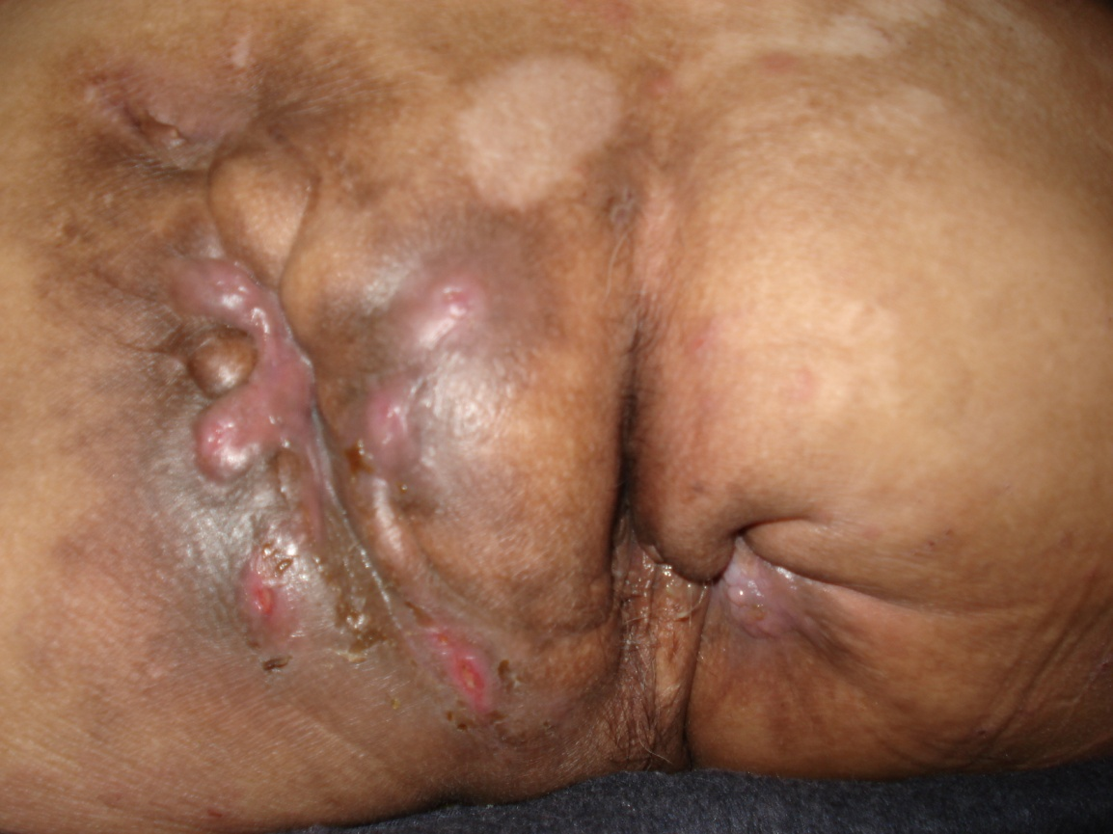
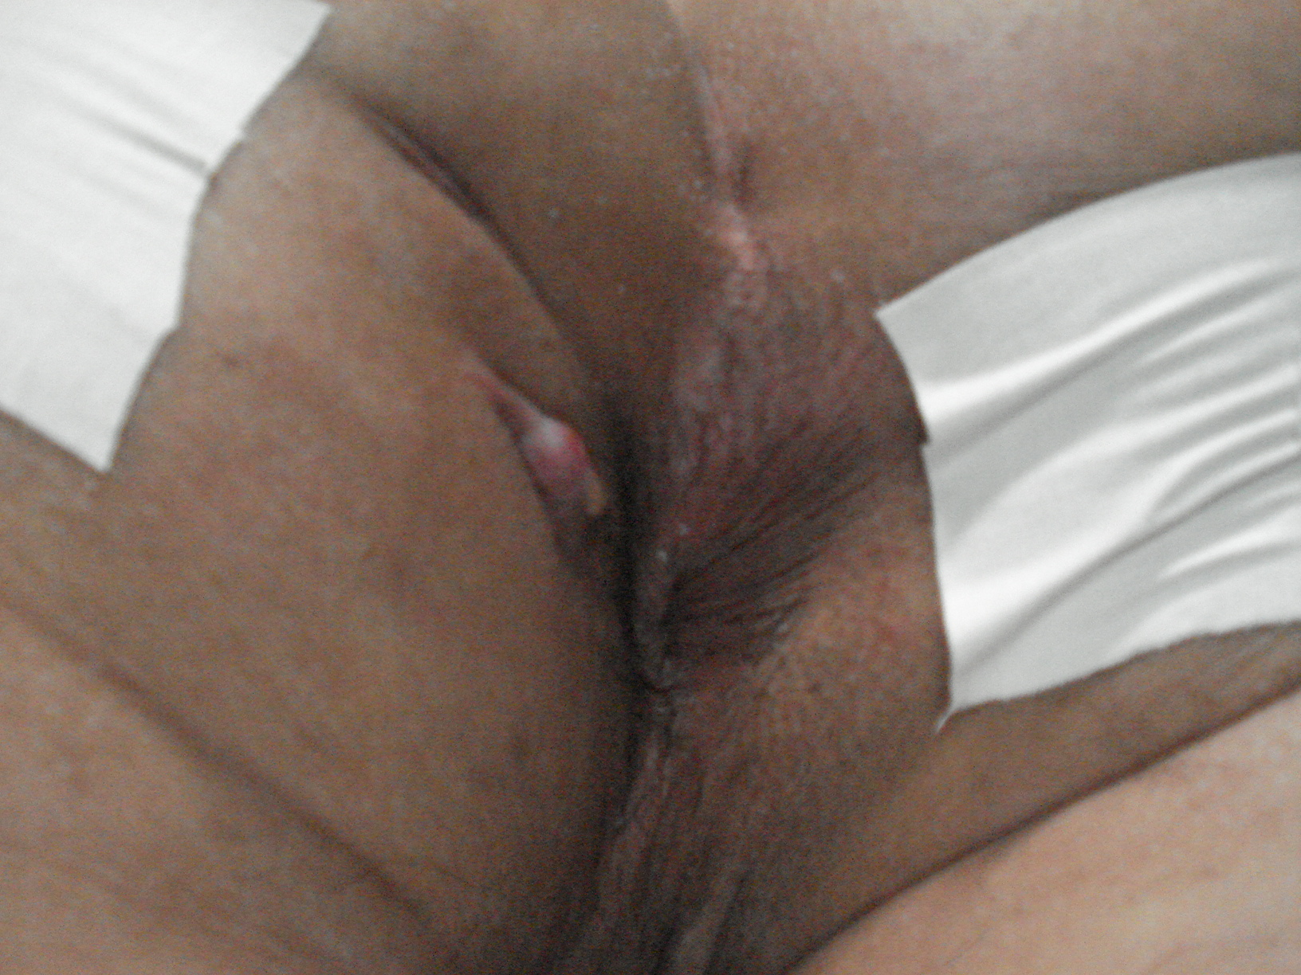

Slide 12
检查：
检查时在肛周皮肤上可见到单个或多个外口，呈红色乳头状隆起，挤压时有脓液或脓血性分泌物排出。外口的数目及与肛门的位置关系对诊断肛瘘很有帮助：外口数目越多，距离肛缘越远，肛瘘越复杂。

Slide 13
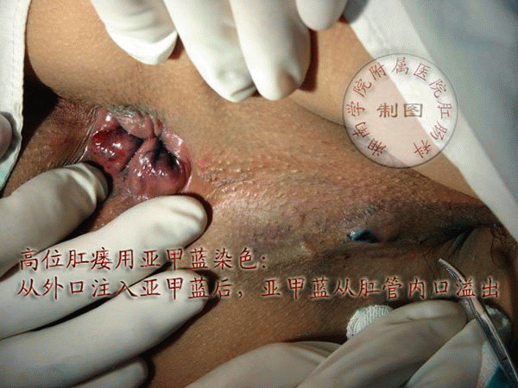
治疗：
肛瘘不能自愈。不治疗会反复发作直肠肛管周围脓肿，因此必须手术治疗。治疗原则是将瘘管切开，形成敞开的创面，促使愈合。

Slide 14
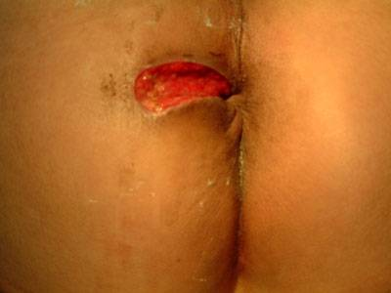
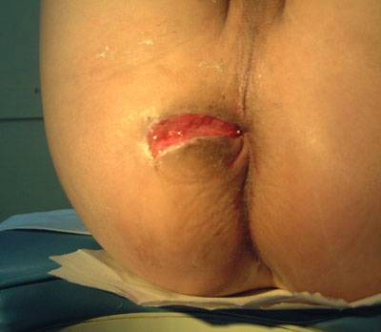

Slide 15
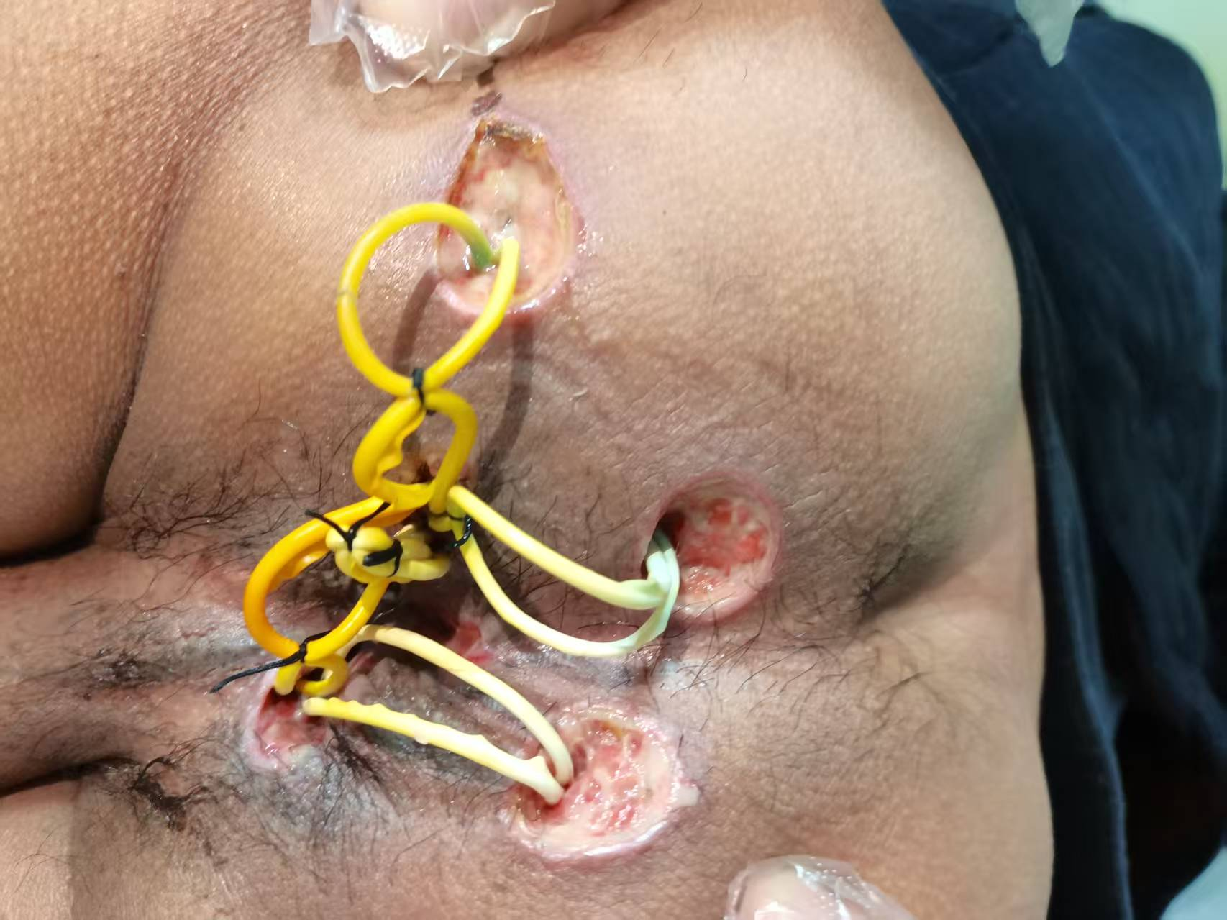
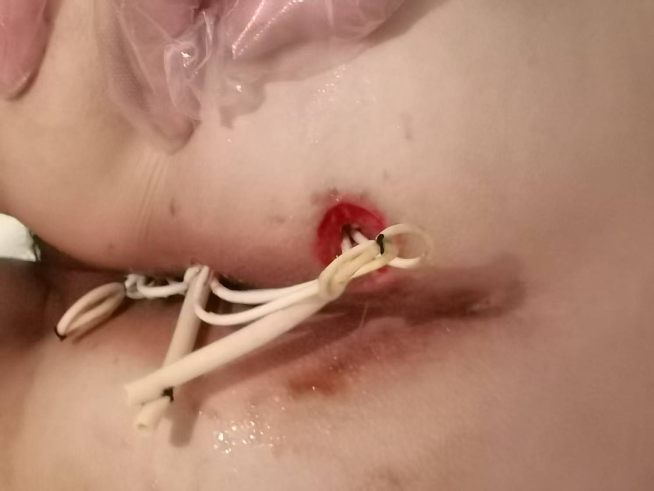

Slide 16
肛瘘的健康教育：
1.保持正常大便，避免腹泻和便秘。适当活动，避免久坐、久卧。
2.注意肛门卫生，便后清洗肛门。保持肛门部清洁干燥。勤换内裤。
3.宜进食清淡新鲜且易消化的食物，新鲜的蔬菜如黄花菜、青菜、番茄、丝瓜等。忌辛辣香燥之品、海鲜发物、油炸类食品、辣椒等。可多食富有营养的食物，如瘦肉汤、黑鱼汤、火腿汤、鸽子汤、甲鱼汤等，以增加营养，补充足量的蛋白。
4.肠燥便秘者可食柿子、香蕉、莲子、菱角、荸荠、核桃仁等。

Slide 17
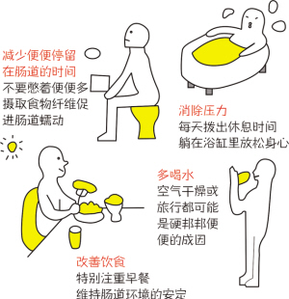
5．防治便秘和腹泻，对预防肛周脓肿与肛瘘形成有重要意义。
6．一旦发生肛门直肠周围脓肿，应早期医治，以防其蔓延、扩散。

Slide 18
祝您早日康复！
谢谢聆听！

